Slide 1
事前の準備

Slide 2
本日の内容 : IoT用センサ端末の開発
目的
IoT用センサ端末を簡単に作れる環境を使った場合に，非専門家がどの程度の時間でできるようになるかを調べる
調査内容
マイコン等に関する講義時間，端末やソフトの作成に要した時間
調査方法
オンラインアンケートで使ったセンサの種類や所要時間を入力
追加の着眼点
利用するセンサの種類や繰り返し回数による所要時間の変化

Slide 3
具体的な作業
事前準備作業 (PCのネット接続等)
講義形式で，マイコンやIoT端末についての解説
Arduino(マイコンの一種)のソフトウェアを開発するために必要な各種ソフトウェアのセットアップ
Arduino用ソフトウェアを自動で生成する開発環境の使い方説明
IoT用センサ端末を開発し，動作させる (複数種類のセンサで実施)
センサの選択と接続
ソフト作成(自動生成)，インストール，動作確認
オンラインアンケート回答(所要時間等入力)
オンラインアンケート

Slide 4
事前の準備

Slide 5
PCのWiFiアクセス
 | 5G | 2G
SSID | Buffalo-G-8318 | Buffalo-A-8318
パスフレーズ | sk78au45xxrbf

Slide 6
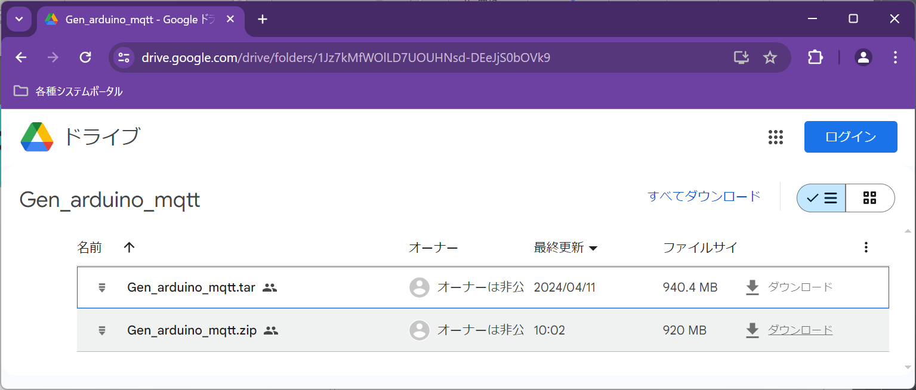
各種ファイルのダウンロード
URL (Googleドライブ)
https://bit.ly/49rGwv1
アーカイブダウンロード
ファイル形式
Windows用 : zip形式
Mac用 : tar形式
自分の作業用ディレクトリに移動
アーカイブを展開
ここをクリック

Slide 7
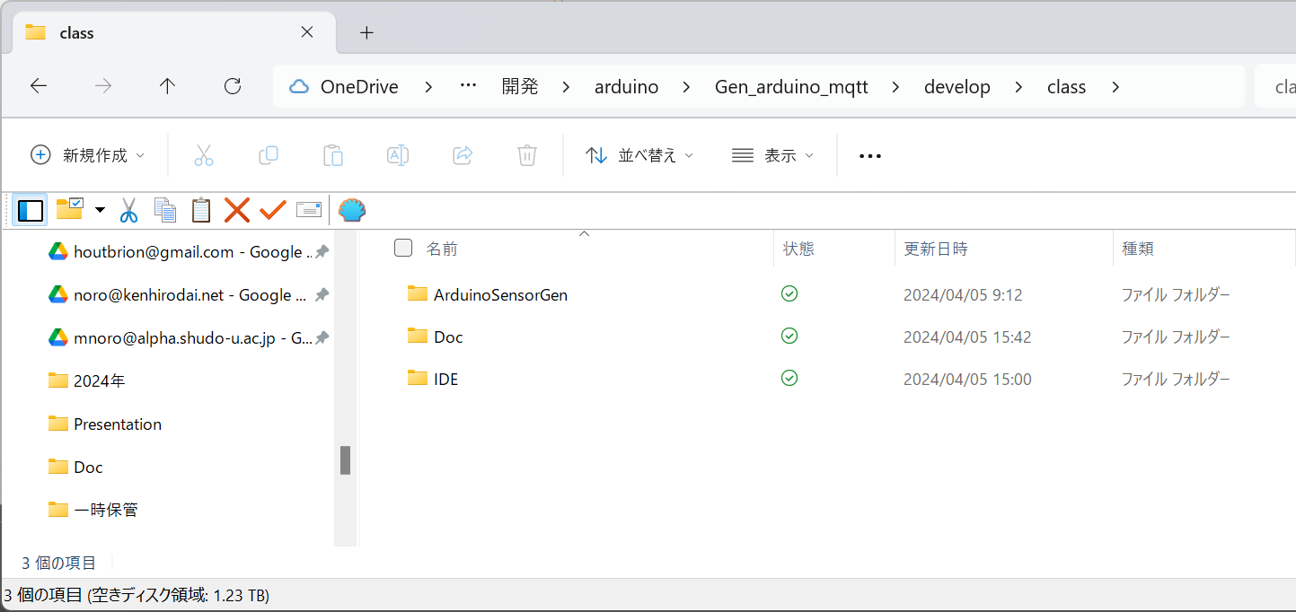
配布ファイルの中身
後で使ってもらうソフト
説明用資料
上のソフトを使うために必要な言語処理系等

Slide 8
最後に入力して頂くアンケート
プログラミング経験
今回の作業/実験の難しかった点など

Slide 9
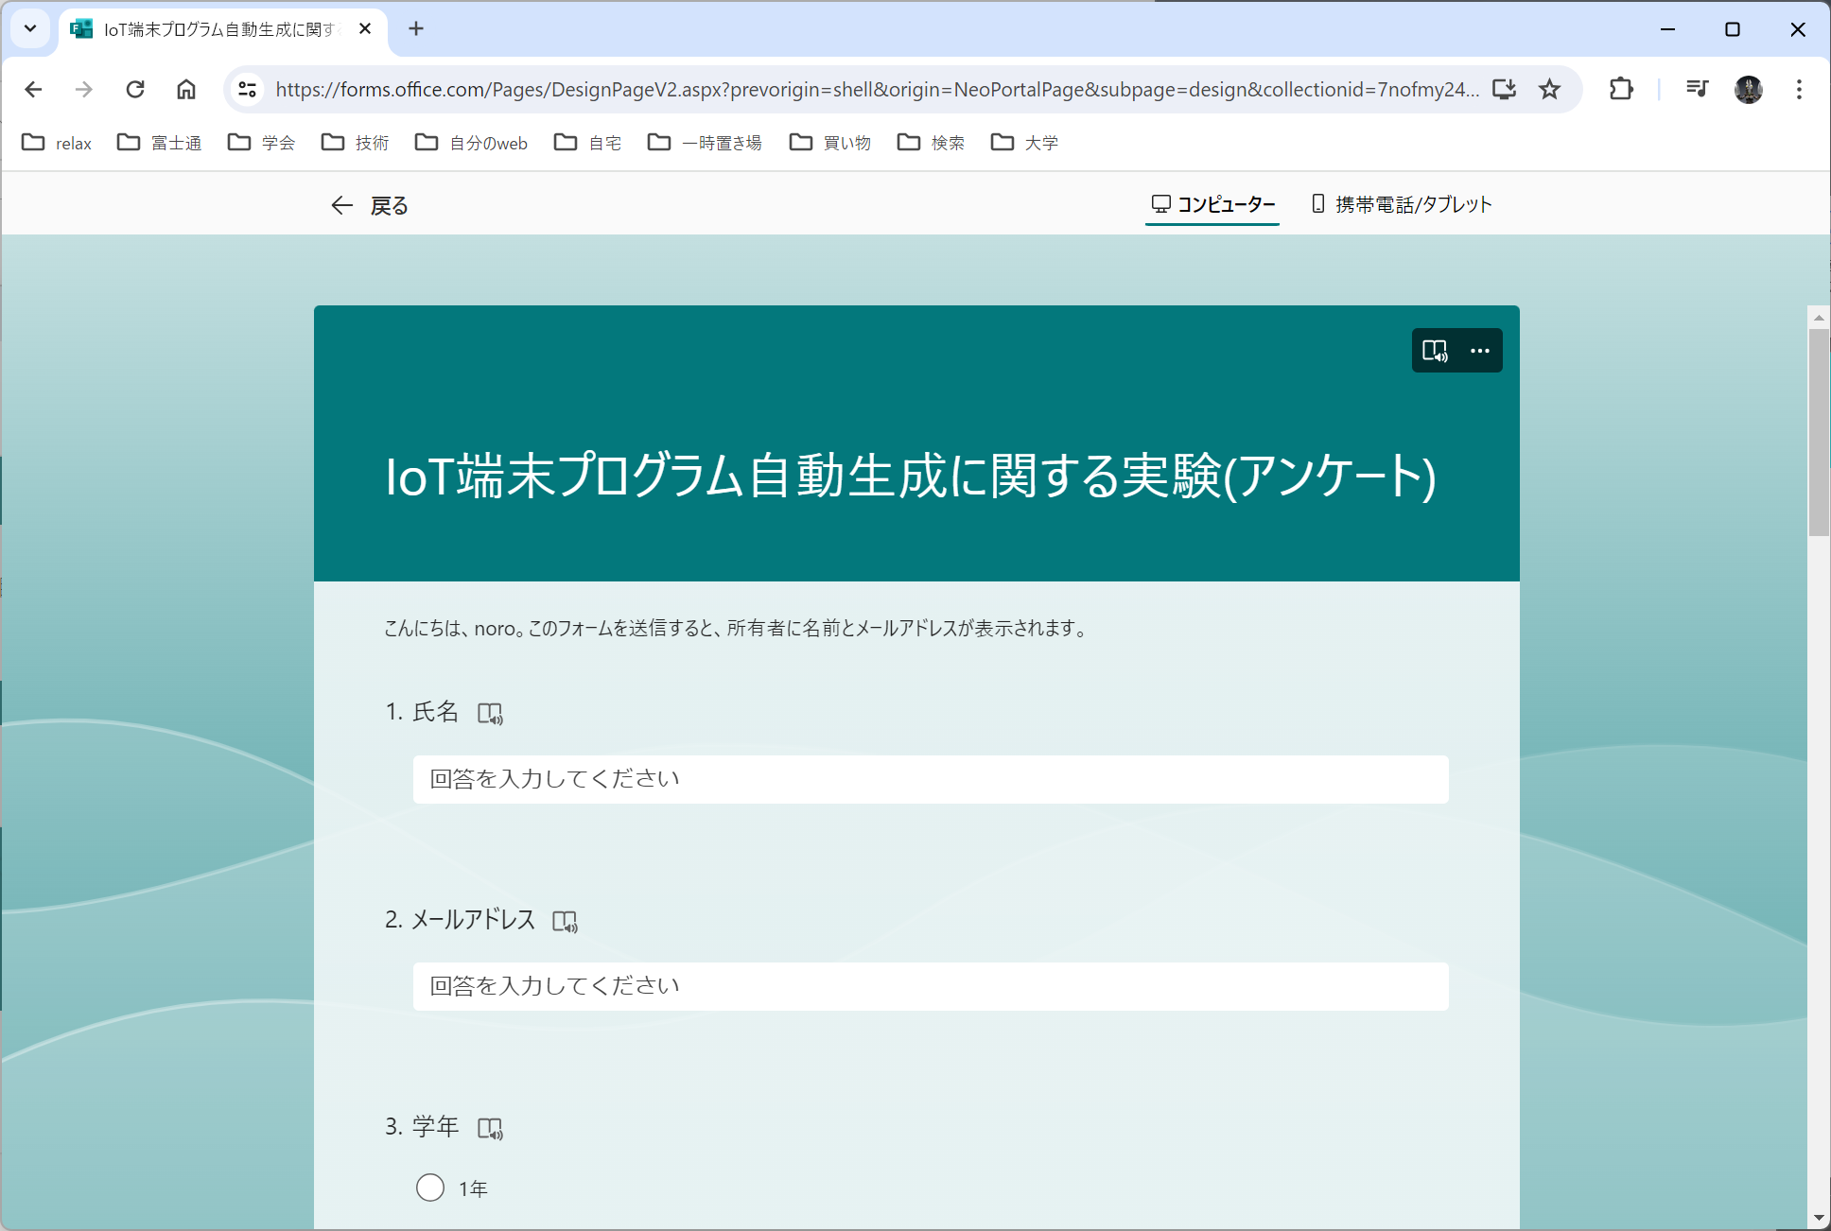
https://forms.office.com/r/38xAb46wj8
入力項目
名前
メールアドレス
学年
プログラミング経験

